Slide 1
Draw Similarity
안정혁
포트폴리오 설명

Slide 2
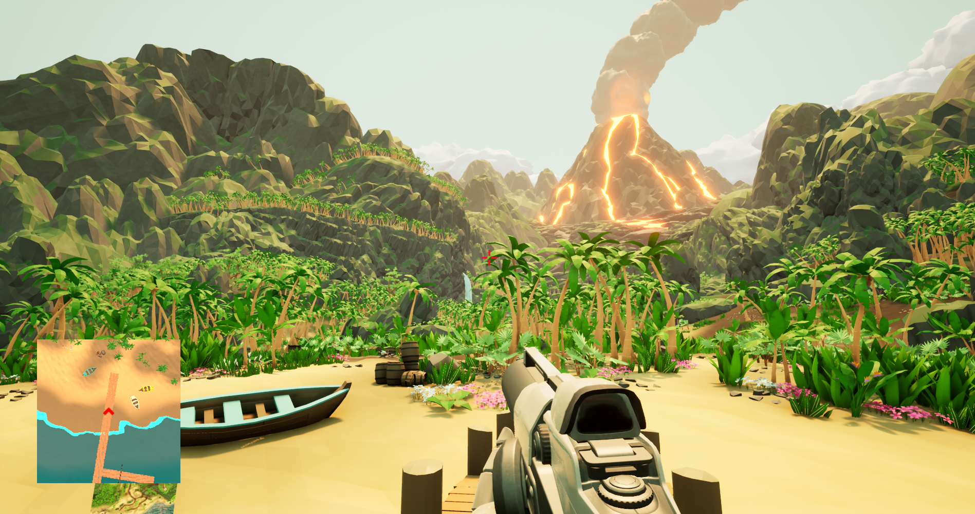
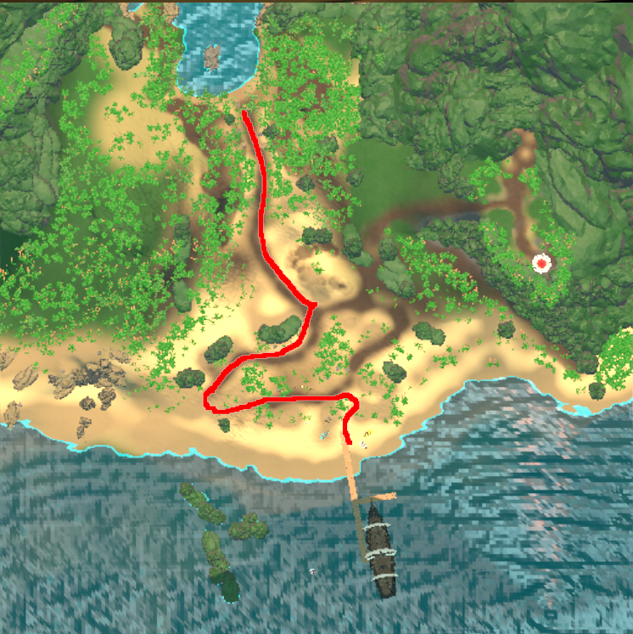
게임 소개
주어진 환경을 자유롭게 탐험하며 목표까지 이어지는 길을 지도에 직접 그려
정답과의 유사도에 따라 점수를 얻는 게임

Slide 3
구현 방식
Unreal 4.27 이용
경로 유사도를 측정하기 위해 Hausdorff Distance Metric도입
Mouse를 이용해 UI에서 그림을 그릴 수 있는 Widget과 게임 내에서 그림을 그릴 수 있는 Canvas Actor 제작

Slide 4
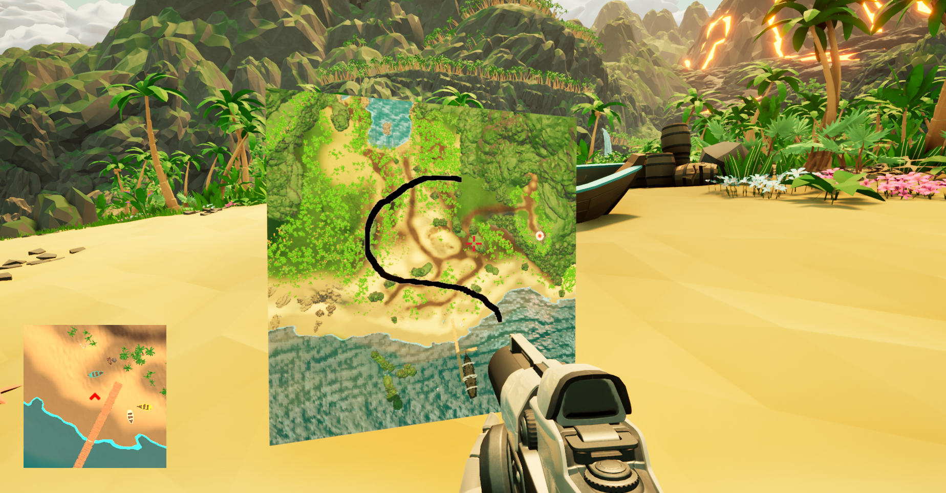
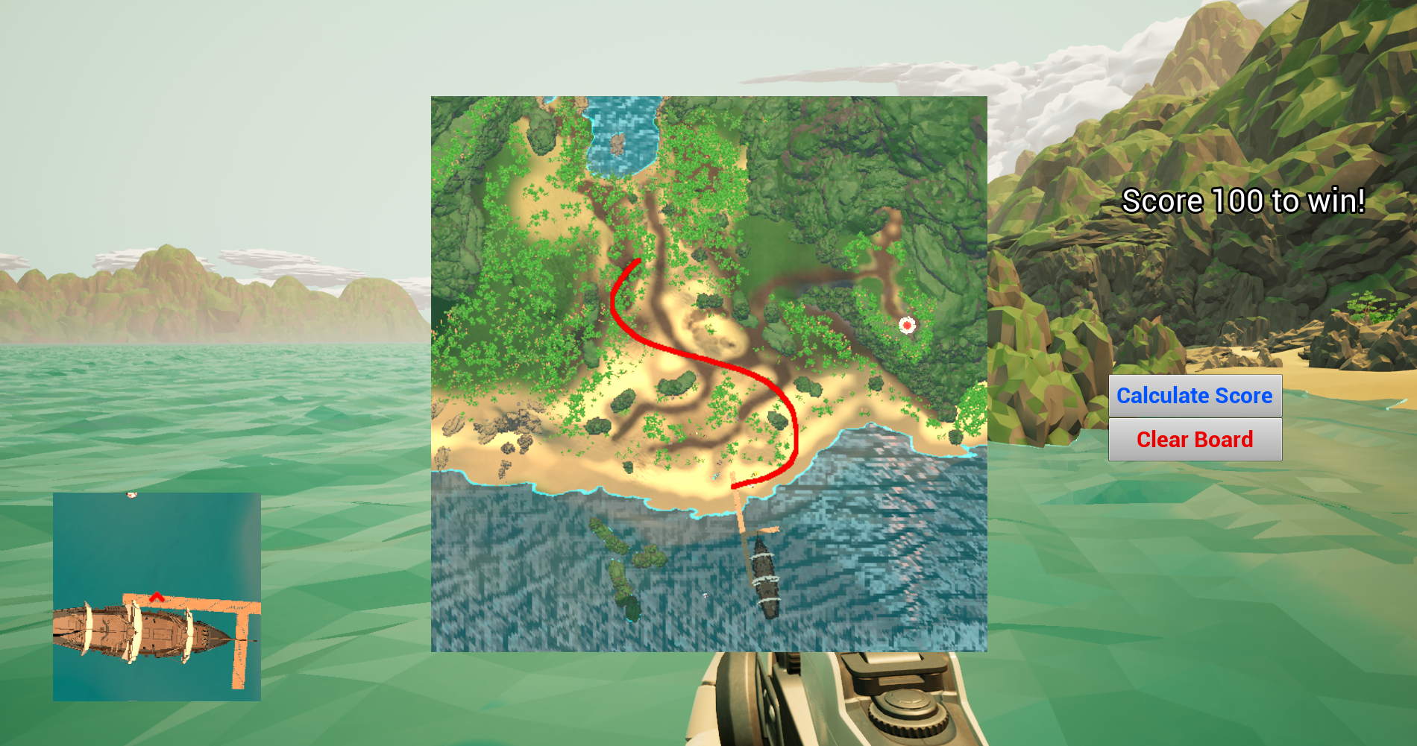
구현 개요 – Drawing
추후 활용 방법의 다양성을 위해 두 가지 방법 구현
게임 내에 존재하는 Canvas에 그림을 그리는 방식
- 멀티플레이 게임에 이용되었을 때 Network Replication을 추가해 다수의 유저가 동시에 그림을 볼 수 있는 방식
Widget을 이용해 User의 UI에 바로 그림을 그리는 방식
- 캐릭터의 상태에 영향을 받지 않아 Single게임이나 다른 User에게 그림을 보여주지 않아도 되는 환경에서 그리기 가능한 방식

Slide 5
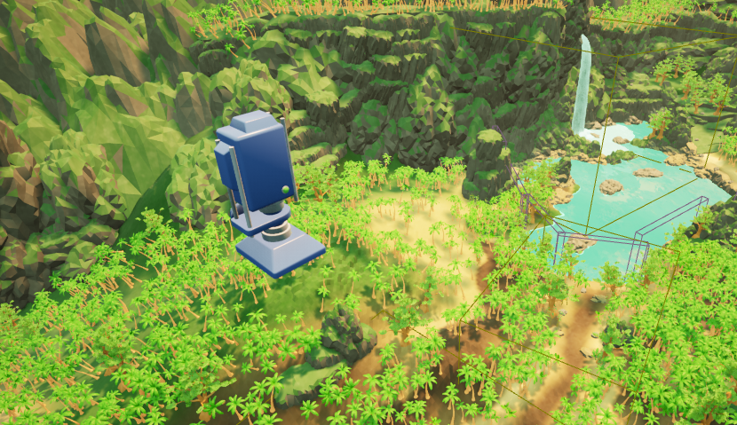
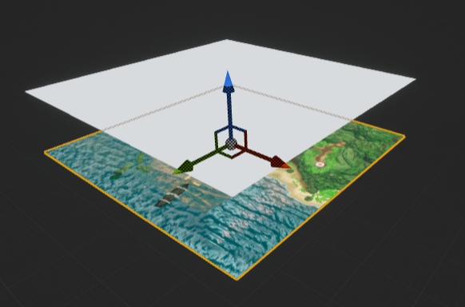
구현 상세 – Drawing
유저가 움직이는 World를 그대로 배경으로 사용
실제 유저가 움직이는 World를 캡쳐하는 Actor를 배치해 실시간으로 월드에 변화가 있어도 즉각 반영
배경 위에 투명한 Texture의 Canvas를 배치해 선 그리기
In-game구현의 경우 Canvas Actor위에 Plane을 두고 플레이어의 시선에서 Line-Trace를 실행해 충돌지점 끼리 선을 이어 경로를 그리는 방식
Widget 구현의 경우 투명한 배경을 가진 Canvas Widget을 추가적으로 생성해 지도 메뉴 Widget 내부에 배치.

Slide 6
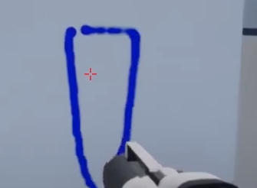
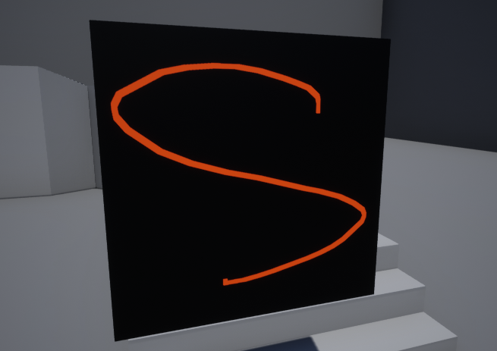
구현 상세 – Drawing
일반적 Painting Tool 구현과 달리 깔끔한 직선 경로가 필요
Unreal에서 제공하는 [Draw Canvas to RenderTarget] 을 이용하면 UMG의 Box, Line등의 Primitive를 그리는 함수를 텍스쳐에 직접 이용 가능
Frame마다 마우스의 경로를 따라 정점을 저장하고 그 정점들을 시작-끝 지점으로 하는 Line을 그리는 방식
이후 경로 비교를 위해 정점을 찍을 때 마다 해당 Canvas에 Vector2D Array로 정점들을 저장

Slide 7
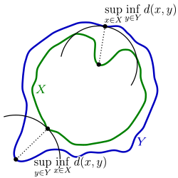
구현 상세 – Evaluation
경로의 유사도를 측정하기 위한 여러가지 Metric 존재
컴퓨터 비전 등에서 유사도를 측정하기 위해 이용하는 Hausdorff Distance 도입
Hausdorff Distance는 공간상의 두 부분집합간의 거리를 측정하는 방식.
경로 X를 따라 주인이 걷고
경로 Y를 따라 목줄을 찬 애완견이 걸을 때
필요한 목줄의 최대 길이를 구하는 것과 유사
출처 :https://en.wikipedia.org/wiki/Hausdorff_distance

Slide 8
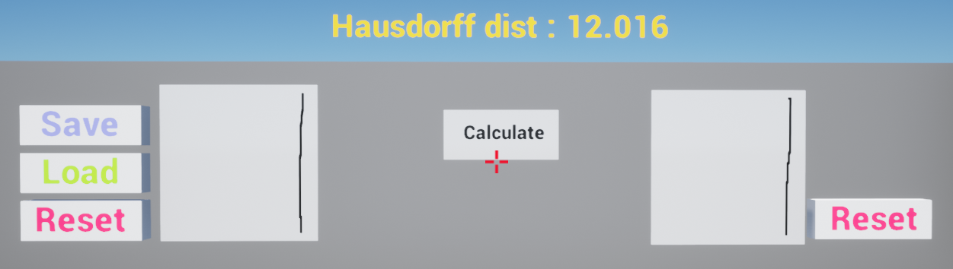
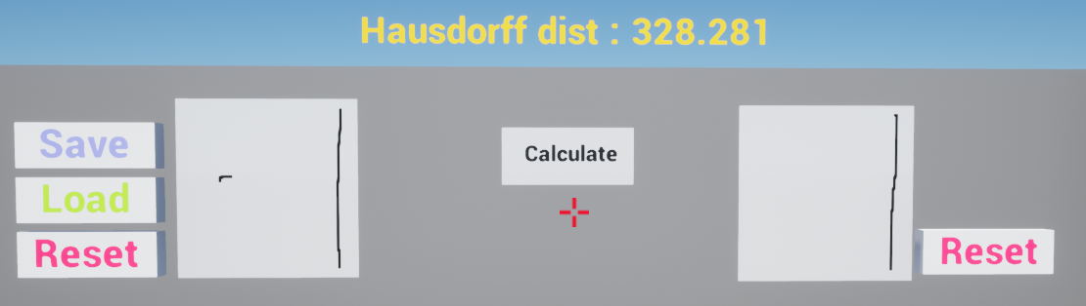
구현 상세 – Evaluation
하지만 이 Hausdorff Distance는 outlier에 취약
튀어나온 작은 일부분에 의해 유사도가 매우 떨어짐
왼쪽의 Canvas에 찍힌 점 하나로 인해 나머지 경로가 유사함에도
Distance가 크게 차이남

Slide 9
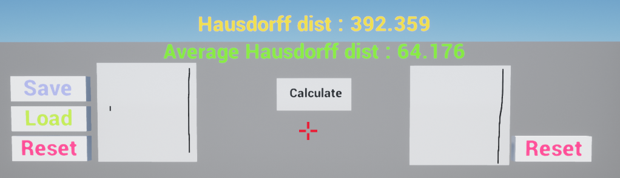
구현 상세 – Evaluation
이를 위해 Averaged Hausdorff Distance를 도입
두 집합 간의 최대 거리를 구하는 것이 아닌 거리의 평균값을 계산
Outlier에 대해 상대적으로 높은 tolerance를 가질 수 있음

Slide 10
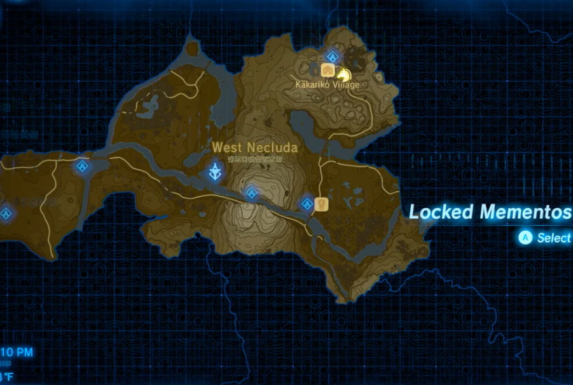
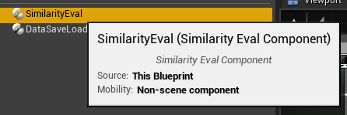
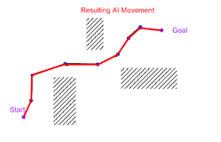
추후 개발 방향
유사도의 계산과정은 Component로 이용가능
추후 다른 종류의 게임의 퀘스트나 기능추가를 위해 Actor에 쉽게 부착될 수 있음
현재는 정답을 따로 제공해야 하는 단점 존재
Nav Mesh를 이용한 Path Finding 알고리즘을 이용하면 어떤 지점이라도 자동으로 정답을 생성할 수 있도록 구현 가능할 것으로 예상

